Slide 1
游子吟
慈母手中线，游子身上衣。
临行密密缝，意恐迟迟归。
谁言寸草心，报得三春晖。
这是古代的一位诗人写的，这位诗人是谁呢？他为什么要写这首诗？这首诗是什么意思呀？学了《母亲的恩情》这篇课文就能弄清楚这些问题了。

Slide 2
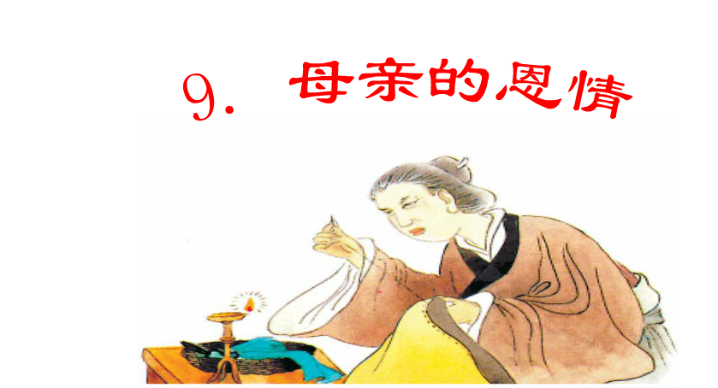

Slide 3
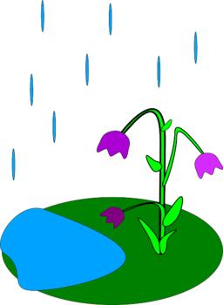
※ 读准字音
mèng féng mù yù míng
孟
缝
沐
浴
铭
ēn bǔ zhēn gēn fǔ
恩
补
针
根
抚
mō bào chí cùn yǒng
迟
寸
永
摸
报

Slide 4


我知道
孟 缝 铭 永 是（ ）
恩 针 根 是（ ）
迟 针 是（ ）
寸 是（ ）
后鼻音
前鼻音
翘舌音
平舌音
我会读 词语
湿润 恩情 抚摸 注视 慈爱
光辉 沐浴 报答 铭记 著名
缝补 孟郊 衣裳 针脚 几根
油灯 永远 寸草 意恐 迟归

Slide 5

初读课文 感知内容
唐朝
孟郊
1、《游子吟》的作者是 诗人 。
2、孟郊为什么要写这首诗？
因为孟郊为了永远铭记母亲的恩情，
所以写了《游子吟》这首诗。
作业：
1、熟读课文
2、借文悟诗意

Slide 6
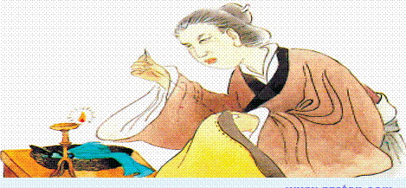
借文悟诗意
●读读第一自然段，说说体会到了什么？
有一天，他要出远门了，母亲忙着给他缝补衣裳。
慈母手中线，游子身上衣。
夜深了，母亲还在油灯下一针针一线线地缝着。
她想，孩儿这次外出，还不知道什么时候才能回来……
临行密密缝，意恐迟迟归。
体会到：母亲不辞劳苦，对儿女的一片关爱之情。
你知道：这是哪两句诗的意思？

Slide 7
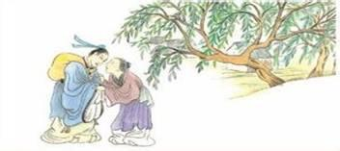
●读读第二自然段，说说体会到了什么？
第二天清早，母亲把孟郊送到村外。她望着儿子说：“郊儿，你可要早点儿回来呀！”孟郊听了不住地点头。他看到母亲的头上又多了几根白发，眼睛湿润了。
～
●母亲的担心，母亲的期盼
母亲的恩情重。
●儿子感念母亲

Slide 8
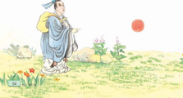
●读读第三自然段，说说：
图上这人是谁？
他看到了什么？
他想到了什么
（孟郊）
（太阳出来了，小草生机勃勃）
母亲的慈爱，不就像这春天里太阳的光辉 吗？ 沐浴着阳光的小草，无论怎样都报答不了太阳的恩情啊！
～
～
理解句子
1、这是一个反问句，意思十分肯定。
2、这句话的意思是：我无论怎样也报答不了
母亲的恩情啊！
3、谁言寸草心，报答三春晖。

Slide 9
读读第四、五自然段，说说：
这首诗是什么时候写的？
写这首诗的目的是什么？
《游子吟》是什么意思？
（50岁时写的）
（铭记母亲的恩情，怀念母亲）
作者用吟诵诗歌的方式去
赞美母亲，就叫《游子吟》。
理解词语，说说诗句意思
寸草:小草，比喻游子。
游子;离家在外或久居外乡的人。
三春晖：春天里太阳的光辉，比喻母亲的恩情。
是的大意：
慈祥的母亲用手中的针线，做成游子身上所
穿的衣服。当子女将要出门远行的时候，母亲并
为他一针针，一线线缝制衣服，担心害怕子女久久
不回来。谁说子女像小草般的孝心，能报答了慈母
像春天阳光般的温暖，博大的恩情呢！

Slide 10

总结课文
父母的爱带给我们无尽的感到，我们也该用实际行动
来报答父母的恩情。平时帮父母做家务，减轻他们的
负担好好学习，用优异的成绩回报父母。
布置作业
1、背诵《游子吟》。
2、积累文中的好词佳句。

